Slide 1
【Ｚｏｏｍ】使い方マニュアル
PTAの会議や研修会、講演でZｏｏｍを使ってみよう！

Slide 2












Zoomとは
パソコンやスマフォを使い 会議や講義をオンラインで 行うシステムやアプリ
Zoom
利用のながれ
＜事前準備＞
＜当日＞
主催者
主催者
③受講者にURLを連絡する
（メール・ウェブ掲示等）
参加者
②接続用URLが
④ブラウザから
⑤接続用URLから
①ブラウザから
発行される
ミーティングを 開始・参加する
ミーティングに参加する
ミーティングを予約する
Zoom
Zoom

Slide 3
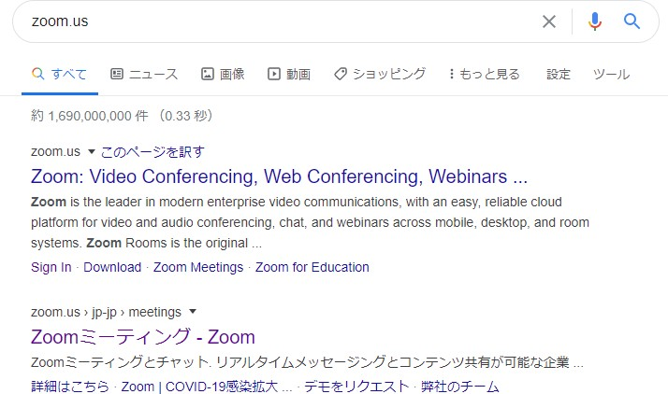
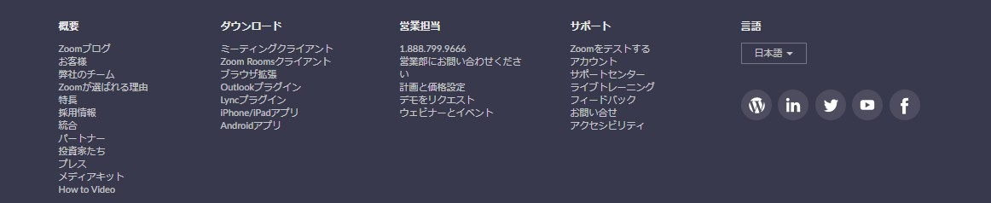
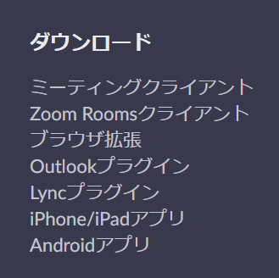
Zoom の使い方マニュアル（インストール～利用まで）
１ インストール編
（１）パソコン（Windows,Mac）にインストールする場合
①検索ブラウザを立ち上げ「zoom.us」で検索し、zoom のサイトを開きます。
②開いたページの最下部にある、「ミーティングクライアント」をクリックします。

Slide 4
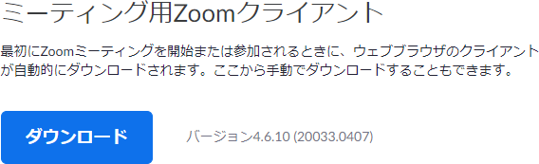


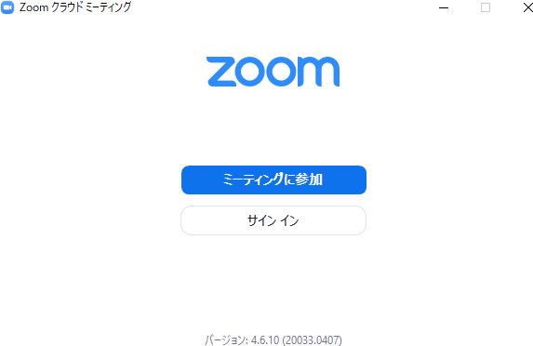

③一番上に出てくる、ミーティング用 zoom クライアントをダウンロードします。
④ダウンロードされた zoominstaller.exe をクリックし、インストールを完了させます。
⑤インストールが完了すると、「ミーティングに参加」と「サインイン」の 2 つのボタン が表示されます。
サインインはミーティングを 主催するときに使用します
が、会議や研修会に参加するだけなら、 サインインする必要はありま せん。
それと同時に、デスクトップに Zoom のアイコンが表示されます。
⑥以上で zoom のインストールは完了です。

Slide 5

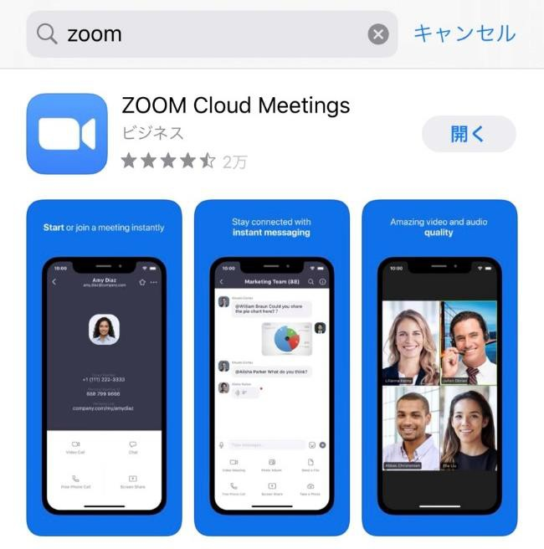


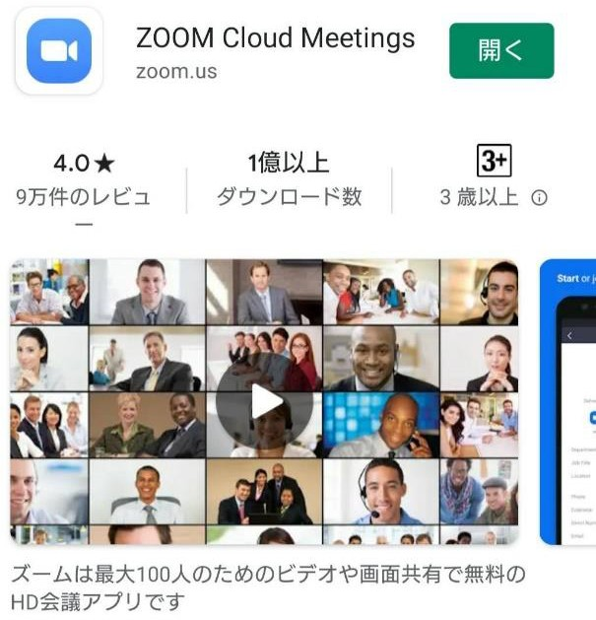
（２）スマートフォンにインストールする場合
ⅰ） iPhone、iPad の場合
ホーム画面から App Store をタップし、検索欄に「zoom」と入力し、以下のアプリの インストールボタンをタップする。
入手
ホーム画面にZoom のアイコン が追加されていれば完了です。
ⅱ） Android の場合
ホーム画面から Play Store をタップし、検索欄に「zoom」と入力し、以下のアプリの インストールボタンをタップする。
 | インストール
ホーム画面にZoom のアイコン が追加されていれば完了です。

Slide 6
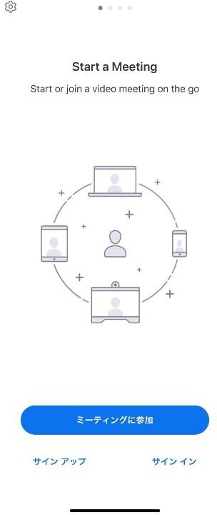
◎インストール後、アプリを立ち上げるとPC版と同じように「ミーティングに参加」、 「サインアップ」 「 サインイン」と表示されます。サインイン（サインアップ）はミーティング を主催するときには必要ですが、参加するだけなら、サインイン する必要はありません。

Slide 7
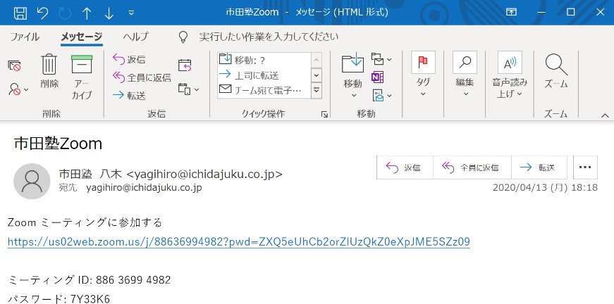
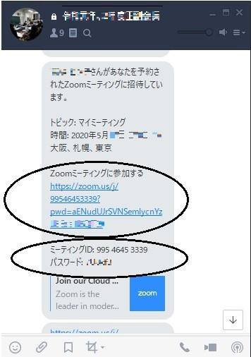
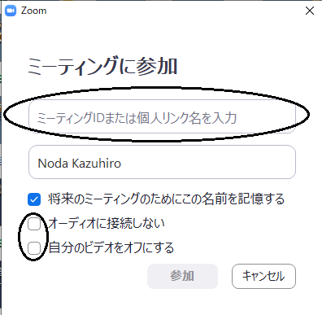
２ 利用編
◎利用の際には、ホスト（主催者）より参加者にミーティングに参加するためのリンク及びミーティングID とパスワードをメールやＬＩＮＥなどにてお送りします。 その後の手順は次の２通りの方法があります。
（１）リンクをクリックして参加、
（２）ミーティング ID とパスワードを 入力して参加
長野県P Zoom
Kobayashi
“ミーティングに参加”を押す
パソコンでＬＩＮＥが開ける 人はここをクリック
Masakazu Kobayashi
主催者から送られてきた
“ミーティングＩＤ”を入力
次画面でパスワードも入力する

Slide 8
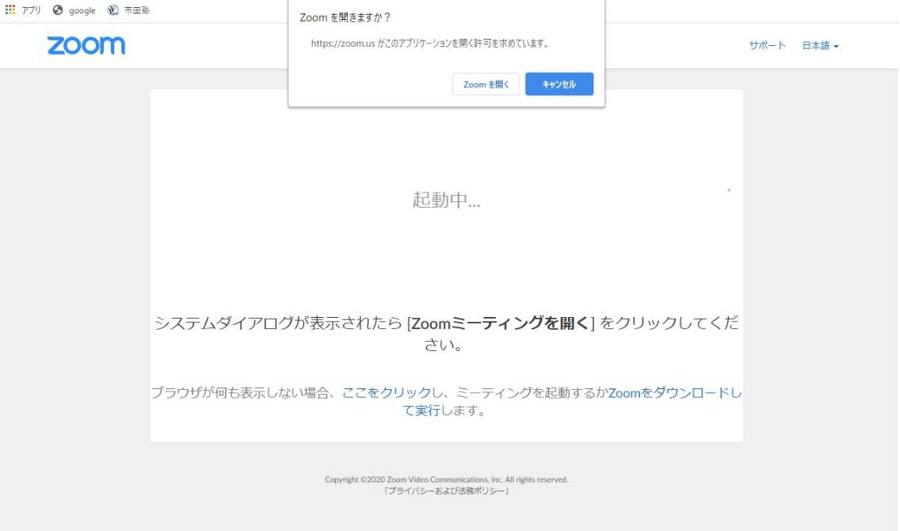
（１）リンクをクリックして参加
（メールを受け取る端末とミーティングに参加する端末が同じ場合）
ⅰ）PC から参加する場合
①リンクをクリックするとブラウザが立ち上がり、「Zoom を開きますか？」と聞かれ ますので「Zoom を開く」をクリックしてください。

Slide 9
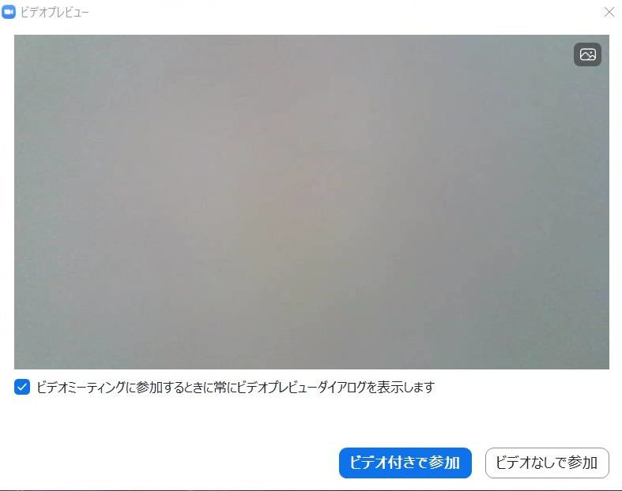

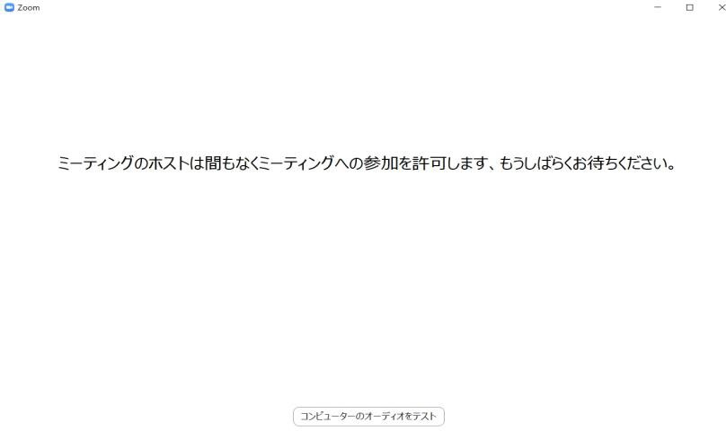
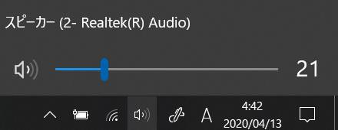
②次にこのような画面が出ますので「ビデオ付きで参加」をクリックしてください。
画面に操作側の画面 が映っているはずで す。
もし違うカメラにな っていても後で変更 できます。
③次に接続許可待ちの画面が出ますので、許可が出るまでしばらくお待ちください。
〇〇PTAのZoom ミーティング
許可待ちの間にパソコン右下のボリュームを調整しておきましょう。
※これは後からでも設定できます。

Slide 10
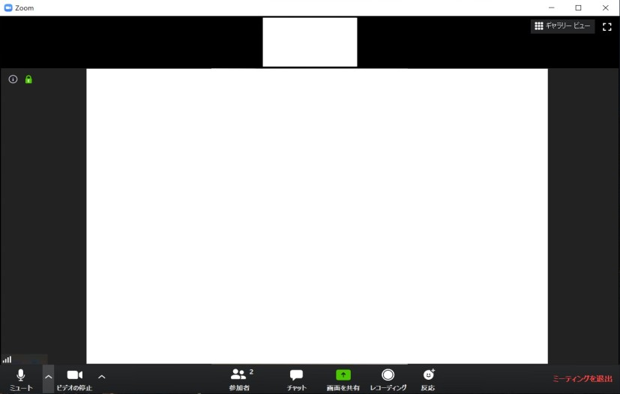


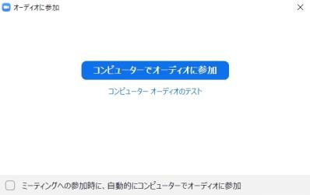






④許可がでるとミーティングのホストが映る画面が出ますので、
「コンピューターでオーディオ に参加」をクリックしてください。
⑤会話することができます。
ココが
になっていれば、クリックして
にしてください。
ココが
になっていればクリックして
にしてください。
※パソコンに複数のマイク・カメラがある場合は左下のこの部分で切り替えてください

Slide 11
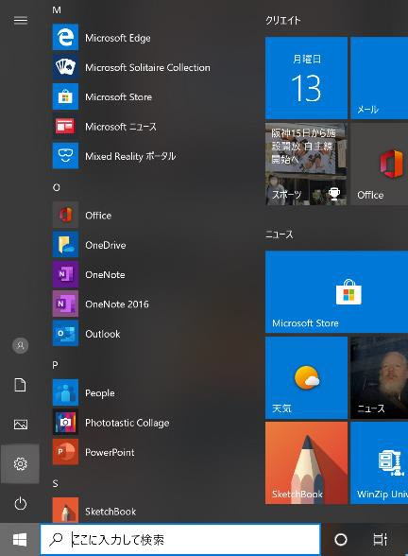
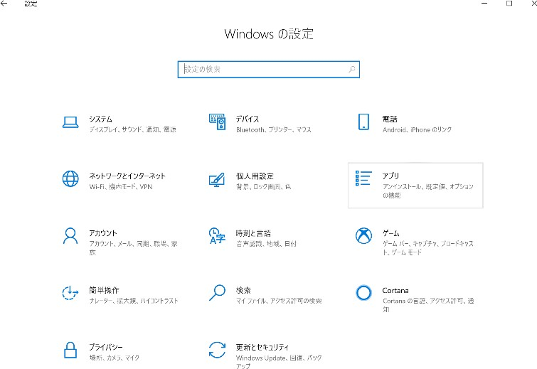


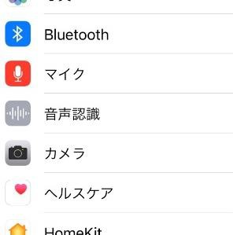

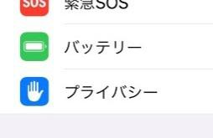
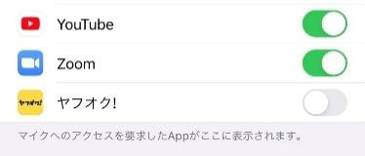

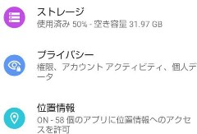
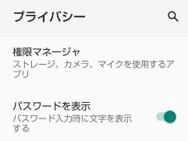

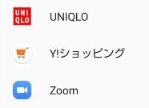


※それでも映らない・音声が送れない場合は、端末のプライバシー設定で OFF になっ ている可能性があります。
設定画面から「プライバシー」→「カメラ」・「マイク」の設定を確認してください。
◎PC の場合
→ の順にクリックするとWindows の設定画面が出ます。
◎iPhone の場合
「設定」→「プライバシー」→「マイク」や「カメラ」を順にタップし、Zoom が ON
になっているかご確認ください。
◎Android の場合
「設定」→「プライバシー」→「権限マネージャ」→「マイク」や「カメラ」を順に タップし、Zoom が「許可」になっているかご確認ください。
設定

Slide 12
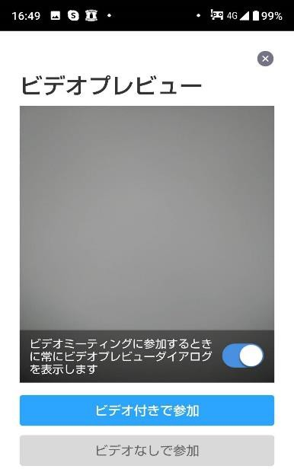

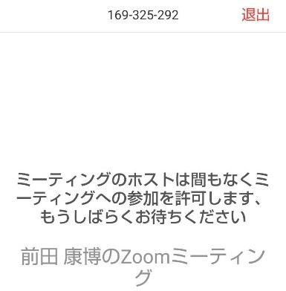
※複数人でのミーティングでは、システム上制限時間が４０分となっていますので、４０ 分を超える場合は改めてメールをお送りしますので、再度上記手順で参加してください。
※参加者が複数名の時は、メインの画面は発言者のカメラに自動的に切り替わります。
ⅱ）スマートフォンから参加する場合
①メールで送られてきたリンクをクリックします。クリックすると Zoom のアプリが起 動し、下記のような画面が表示されます（されない場合は次ページへ）ので「ビデオ付きで参加」をタップしてください。（名前の入力を求められる画面が表示された場合は名前を入力し、「OK」を押してください。その後、下記のような画面が表示されます。 ）
画面に操作側の画面が映っ ているはずです。
もし違うカメラになってい ても後で変更できます。
②次に接続許可待ちの画面が出ますので、許可が出るまでしばらくお待ちください。
123-456-789

Slide 13
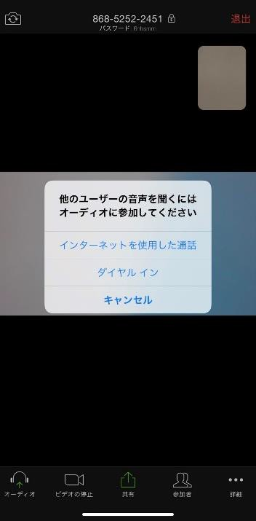
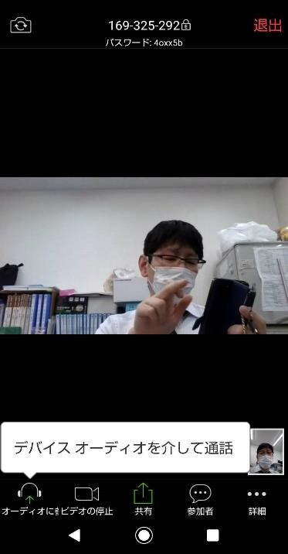



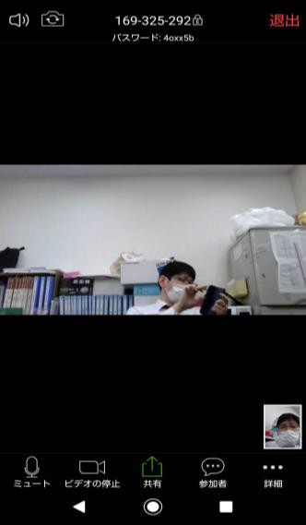


③許可がでるとホストや参加者が映る画面が出ますので、iPhone の場合は「インターネットを使用した通話」を Android の場合は「デバイスオーディオを介して通話」をタップしてください。
◎iPhone ◎Android
④会話することができます。
カメラが背面だった場合はコチラで切り替えできます。 音声が出ない場合はコチラで切り替えてください。
「そちらの声が聞こえません」と言われたらコチラ をタップしてください。
「そちらの画面が映ってません」と言われたらコチラ をタップしてください。

Slide 14
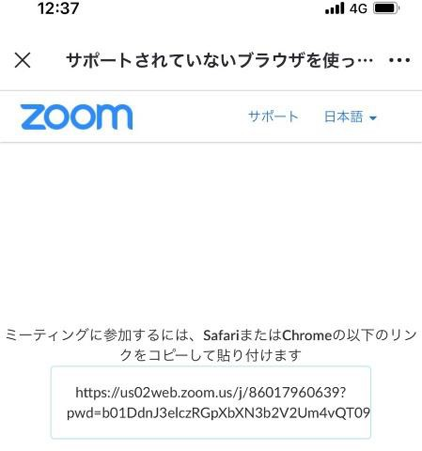
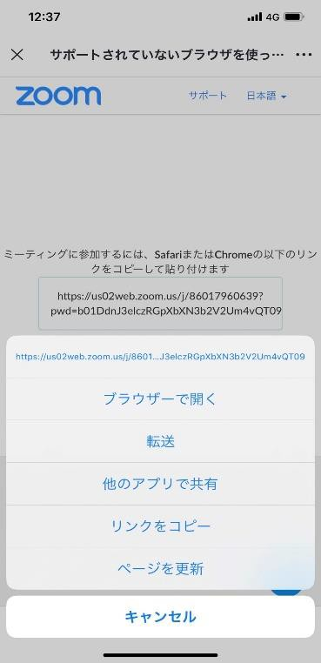
※リンクをクリックしてもアプリが起動しない場合は…
右上の「…」をタップしてから「ブラウザーで開く」をタップしてください
※複数人でのミーティングでは、システム上制限時間が４０分となっていますので、４０ 分を超える場合は改めてメールをお送りしますので、再度上記手順で参加してください。
※参加者が複数名の時は、メインの画面は発言者のカメラに自動的に切り替わります。

Slide 15
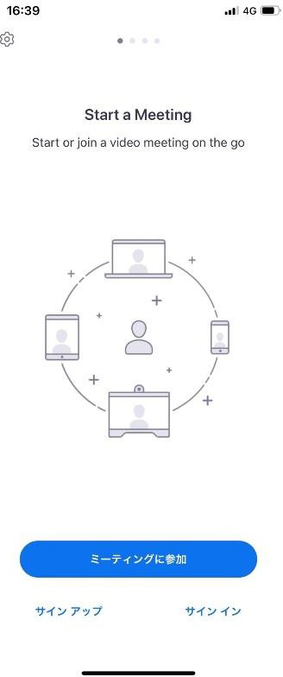
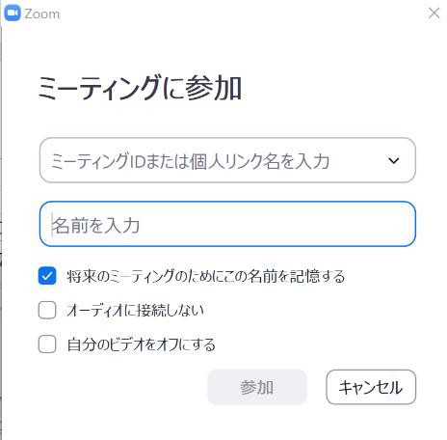
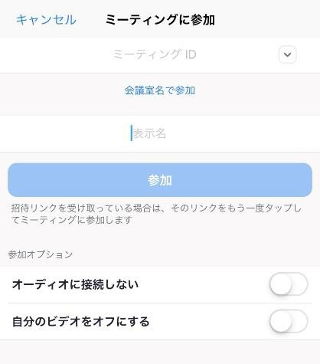
（２）ミーティング ID とパスワードを入力して参加
（メールを受け取る端末とミーティングに参加する端末が違う場合）
①PC やスマホで Zoom を起動し、「ミーティングに参加」をクリックします。
◎PC 版 ◎スマホ版
②メールに記載しているミーティング ID を入力します。 「名前の入力」や「表示名」の 欄には名前や所属学校や委員会を入力してください。
◎PC 版 ◎スマホ版
そのままで 大丈夫です

Slide 16
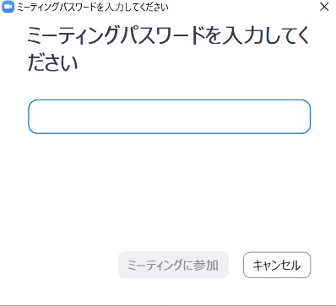
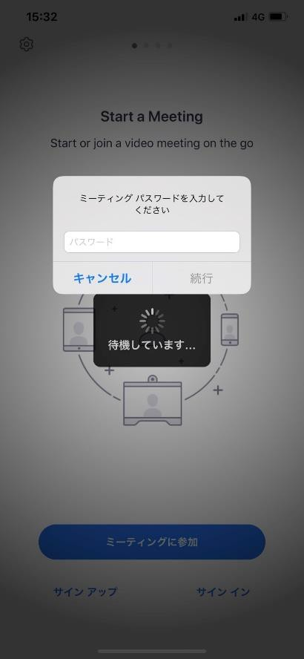
③パスワードの入力を求められますので、メールに記載しているパスワードを入力し「ミ ーティングに参加」や「続行」をクリックしてください。
◎PC 版 ◎スマホ版
④その後は「（１）リンクをクリックして参加」と同様になりますのでそちらをご覧くだ さい。

